Slide 1
REPUBLIQUE DU NIGER
CABINET DU PREMIER MINISTRE
Cellule de Coordination Humanitaire CCH
Réunion de coordination sur la gestion des inondations
Niamey le 26 juillet 2016

Slide 2
Ordre du jour
Planification 2016 les Zones inondables
Les modes d’action dans la gestion des inondations,
La situation des dégâts et pertes,
Les réponses apportées et les Gaps à combler,
La communication,
Les ressources disponibles

Slide 3
I- Planification 2016 (les Zones inondables)

Slide 4
Ii- Les modes d’action dans la gestion des inondations

Slide 5
1- L’alerte
La Définition des zones inondables : CCH; Météo, Hydraulique, OCHA,
L’alerte Précoce ( SAP, Météorologie),
La relocalisation d’urgence (Protection civile, Mairie, partenaires humanitaires)
Le secours d’urgence ( protection civile, FDS, services techniques, autorités locales, partenaires humanitaires)

Slide 6
2- Les évaluations
Les évaluations sommaires par les autorités locales ( administratives, coutumières)
Les évaluations des sinistrés ( la protection civile et les services techniques ( élevage, agriculture, hydraulique, transport, éducation etc ),
Les évaluations des dégâts et pertes ( PDNA)
Les outils d’évaluations, et de collecte des données
La validation des résultats,

Slide 7
3- L’assistance
1- La détermination du sinistré
L’assistance Humanitaire est destinée aux sinistrés des inondations
Est sinistrée toute personne qui a perdu son habitation ou les moyens d’existence essentiels à sa survie immédiate
2- Les types d’assistances et d’activités
Assistance alimentaire,
Assistance non alimentaire
Réhabilitation des infrastructures socio économiques
Les mesures de relèvement précoce et d’atténuation

Slide 8
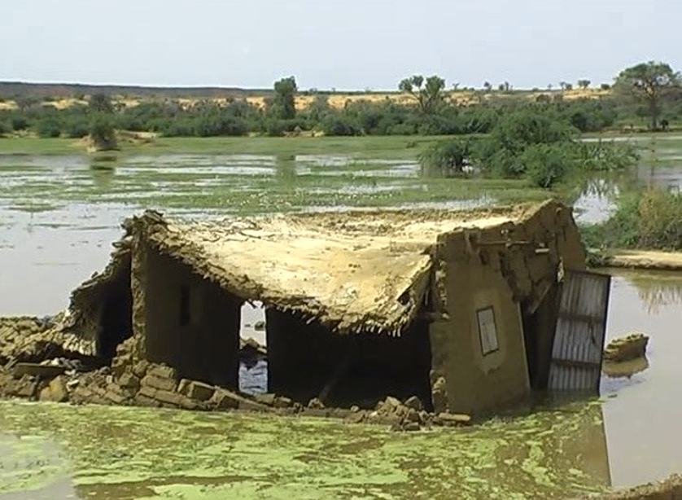
III- Situation des dégâts et pertes des inondations 2016/actions réalisées/A réaliser,

Slide 9
Situation des inondations
SITUATION DES DEGATS DES INONDATIONS, CAMPAGNE HIVERNALE 2016
Date: 25 07 2016
Région | Communes | Village/Quartier | Nb de ménages | Nb de personnes sinistrées | Personnes blessés | Perte en vies humaines | Nb de Cases/Maisons/Murs effondrées
Agadez | 5 | 81 | 2751 | 18448 |  | 3 | 249
Diffa | 2 | 2 | 333 | 2537 | 0 | 0 | 202
Maradi | 1 | 1 | 114 | 1512 | 3 | 1 | 362
Niamey | 1 | 1 | 61 | 364 |  | 0 | 67
Tahoua | 5 | 7 | 715 | 5321 |  | 7 | 537
Tillabery | 2 | 2 | 126 | 1103 |  | 0 | 170
Zinder | 1 | 2 | 93 | 603 |  | 0 | 106
Total | 17 | 94 | 4193 | 29888 | 3 | 11 | 1693

Slide 10
VI- Les réponses apportées
1- Assistance alimentaire
Kit par ménages: 50 kg de Riz, 100kg de mil, 5 kg de sucre, 2 kg de sel, 5 l d’huile, 5 kg de lentille, 2 boîtes de tomates
Région | Nombre de villages touchés | Nombre de ménages | Assistance alimentaire par ménages
 |  |  | Assistance apportée | Gap | Donateur
Agadez | 81 | 2751 | 137,5 |  | Etat
Diffa | 2 | 333 | 33,3
Dosso
Maradi | 1 | 114 | 5,7 |  | Etat
Niamey | 1 | 61 | 3,05 |  | Etat
Tahoua | 7 | 715 | 35,75 |  | Etat
Tillabery | 2 | 126 | 6,3 |  | Etat
Zinder | 2 | 93 | 4,75 |  | Etat
Total | 94 | 4193 | 226,35

Slide 11
Les réponses apportées
2- Assistance non alimentaire
Kit par ménages: 2 bâches, 3 nattes, 3 couvertures, 3 moustiquaires, 10 savons, 3 seaux/jerrycan
Région | Nombre de villages touchés | Nombre de ménages | Assistance non alimentaire par ménages
 |  |  | Assistance apportée | Gap | Annonce | Donateur
Agadez | 81 | 2751 |  |  |  | UNICEF
Diffa | ND | 333 |  |  |  | CCH
Dosso |  |  |  |  | OIM: 174 kits
Maradi | 1 | 114
Niamey | 1 | 61 |  |  |  | CCH
Tahoua | 7 | 715 |  |  |  | CCH
Tillabery | 2 | 126 |  |  |  | CCH/ WORLD VISION
Zinder | 2 | 93
Total | 94 | 4193

Slide 12
Les réponses apportées
3- Assistance aux familles endeuillées suite aux inondations
Kit : 100 000 FCFA par personne décédée,
Région | Perte en vies humaines | Montant(F CFA)
Agadez | 3 | 300 000
Diffa | 0
Dosso
Maradi | 1 | 100 000
Niamey | 0
Tahoua | 7 | 700 000
Tillabéry | 0
Zinder | 0
Total | 11 | 1 100 000

Slide 13
V- La Communication
Le MAH/GC,
La CCH , Le site WEB de la CCH,
Les outils de OCHA,,,,
Une communication coordonnée et responsable

Slide 14
IV- Les ressources disponibles
Les fonds humanitaires,
Le don Pakistanais ( riz)
La possibilité de déclencher le MRI,
La logistique (OPVN)
Au niveau des partenaires
UNICEF 5000 KITS NFI
OIM
WORL VISION
PLAN NIGER

